Slide 1
Regulačná technika
Regulované sústavy

Slide 2
Základná charakteristika regulačného obvodu
Ručná regulácia: je to regulácia prebiehajúca v zariadení, v ktorom spojovacím článkom medzi meracím členom a regulačným zariadením je človek.
Automatická samočinná regulácia: je to samočinné udržiavanie hodnôt regulovanej veličiny na požadovanej hodnote podľa daných podmienok a hodnôt tejto veličiny zistených meraním.
Regulačný obvod: je to obvod, v ktorom prebieha regulácia.
Regulovaná sústava: je to zariadenie, na ktorom sa uskutočňuje regulácia.
Regulátor: je to zariadenie, ktoré samočinne uskutočňuje reguláciu.
Regulovaná veličina: je to veličina, ktorej hodnota sa reguláciou upravuje podľa stanovených podmienok.
Akčná veličina: je to výstupná veličina regulátora a zároveň vstupná veličina regulovanej sústavy, ktorej pôsobením na regulovanú sústavu sa uskutočňuje regulácia.
Poruchová veličina: je to veličina spôsobujúca poruchu.
Riadiaca veličina: je to veličina, ktorá nastavuje požadovanú hodnotu regulovanej veličiny.
Regulačná odchýlka: je to rozdiel medzi požadovanou a skutočnou hodnotou regulovanej veličiny.

Slide 3
Časti regulátora
Merací člen: je to časť regulátora, ktorá meria skutočnú hodnotu regulovanej veličiny.
Riadiaci člen: je to časť regulátora, na ktorej sa nastavuje požadovaná hodnota regulovanej veličiny.
Porovnávací člen: je to zariadenie, ktoré porovnáva skutočnú hodnotu regulovanej veličiny s požadovanou hodnotou.
Ústredný člen: tento člen určuje vlastnosti regulátora.
Akčný člen: je to časť regulátora, ktorá slúži na ovplyvňovanie akčnej veličiny.

Slide 4
Základná schéma regulačného obvodu
z(t)
x(t)
S
y(t)
u(t)
R
e(t)
w(t)
S - regulovaná sústava
R – regulátor
y – regulovaná veličina, x – akčná veličina, w – požadovaná hodnota,
u – riadiaca veličina, e – regulačná odchýlka, z – poruchová veličina

Slide 5
Regulované sústavy
Regulovaná sústava je zariadenie, na ktorom sa uskutočňuje regulácia.
Pri voľbe regulátora pre danú sústavu je potrebné poznať jej dynamické vlastnosti. Najčastejším spôsobom, ako získať tieto vlastnosti je zistiť jej prechodovú charakteristiku. Na jej získanie sa najčastejšie používa skoková zmena akčnej veličiny.
Dôležitou vlastnosťou regulovaných sústav je ich schopnosť hromadiť hmotu alebo energiu. Hovoríme, že sústavy majú kapacitu. Podľa priebehu odozvy na skokovú zmenu (podľa tvaru prechodovej charakteristiky) rozdeľujeme regulované sústavy do dvoch skupín na:
Statické
Astatické
Statické regulované sústavy sú charakteristické tým, že po skokovej zmene akčnej veličiny sa ich regulovaná veličina sama ustáli na novej hodnote (tzv. autoregulácia).

Slide 6
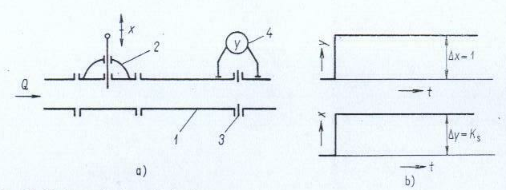
Bezkapacitné regulované sústavy
Sú to sústavy, ktoré majú zanedbateľnú kapacitu a nemajú preto schopnosť hromadiť hmotu ani energiu. Regulovaná veličina takmer bez oneskorenia sleduje akčnú veličinu. Príkladom takej sústavy môže byť krátky úsek potrubia kruhového prierezu, ktorým preteká tekutina, príp. jednoduchý elektrický obvod.

Slide 7
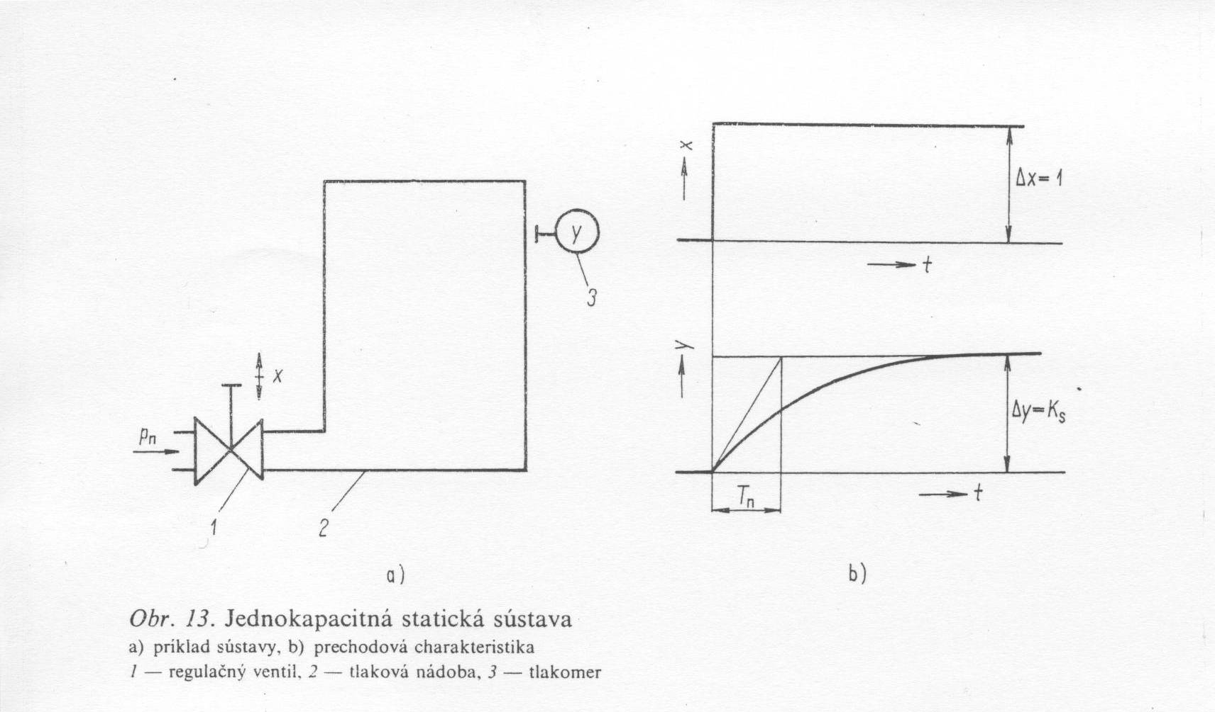
Jednokapacitné statické sústavy
Vyznačujú sa tým, že majú jednu kapacitu, ktorá umožňuje hromadiť energiu alebo hmotu.
Regulovaná veličina sa pri týchto sústavách pri skokovej zmene akčnej veličiny mení ihneď s určitou počiatočnou rýchlosťou. Táto rýchlosť sa neustále zmenšuje, až sa regulovaná veličina po dlhšom čase ustáli na novej hodnote.
Príkladom takejto sústavy môže byť tlaková nádoba, ktorá sa plní vzduchom cez regulačný ventil.

Slide 8
Dvojkapacitné sústavy
Rozdeľujeme ich do dvoch skupín podľa priebehu prechodovej charakteristiky, ktorý môže byť:
Aperiodický.
Periodický.
Aperiodický priebeh prechodovej charakteristiky majú sústavy. ktoré vzniknú sériovým radením dvoch členov prvého rádu. Príkladom tejto sústavy je ohrev vody v nádrži. Keby teplomer nemal ochranné puzdro, išlo by o statickú sústavu l. rádu. Puzdro má však aj schopnosť hromadiť tepelnú energiu, je to ďalší člen l. rádu.
Periodický priebeh prechodovej charakteristiky majú sústavy, ktoré obsahujú pružiny, cievky, kondenzátory. Príkladom takejto sústavy je regulovaná sústava, reprezentovaná železným jadrom, ktoré je vťahované do cievky.
Čas prieťahu T_{u} je časový úsek. ktorý na časovej osí vytne dotyčnica v inflexnom bode prechodovej charakteristiky.
Čas prechodu T_{p} je súčet času nábehu a času prieťahu.
Čas nábehu T_{n} je čas, za ktorý by regulovaná veličina dosiahla novú hodnotu keby sa menila rovnakou rýchlosťou ako v počiatku.

Slide 9
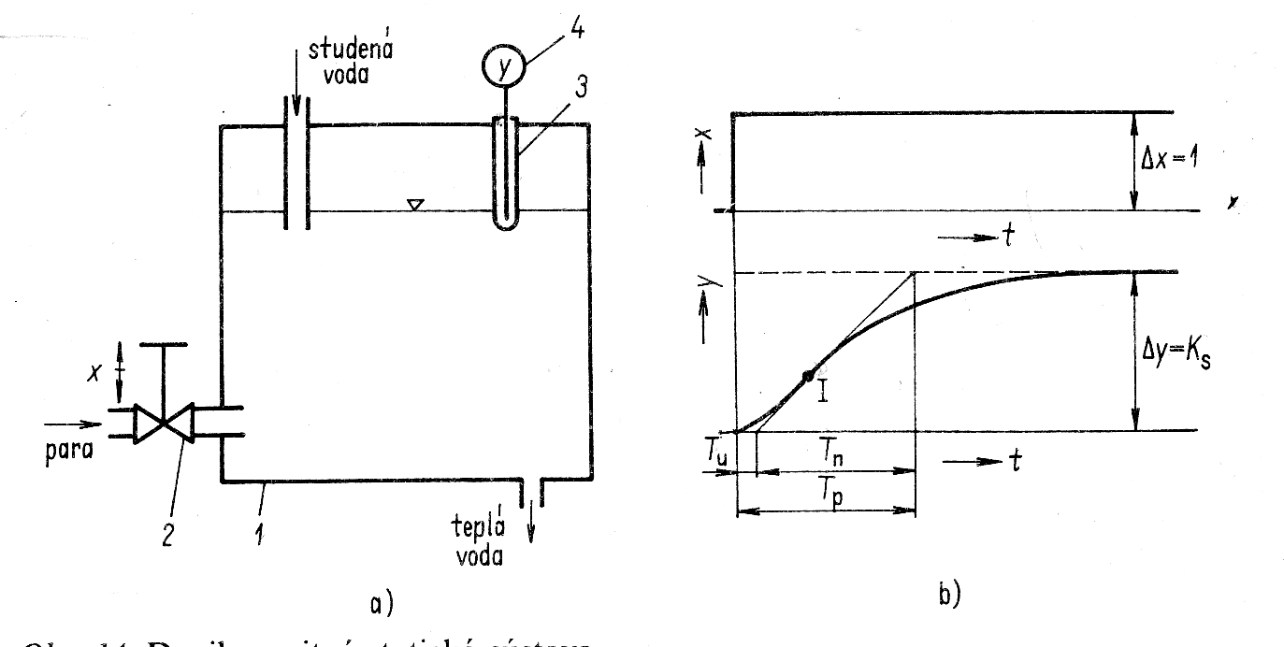
Dvojkapacitná statická sústava s aperiodickým priebehom
a) Príklad sústavy b) Prechodová charakteristika
1 – nádrž, 2 – regulačný ventil, 3 – ochranné puzdro, 4 - teplomer

Slide 10
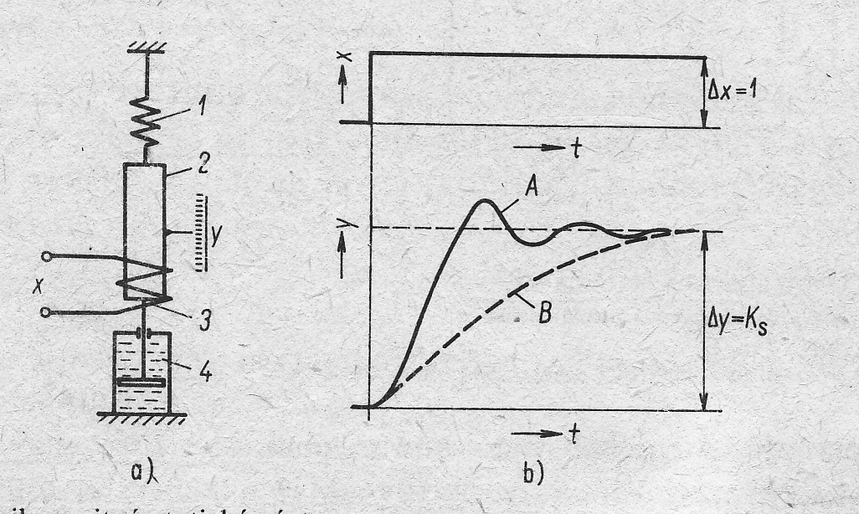
Dvojkapacitná sústava s periodickým priebehom
a) príklad sústavy, b) prechodová charakteristika A – malé tlmenie, B – veľké tlmenie
1 – pružina, 2 – železné jadro, 3 – cievka, 4 – olejový tlmič

Slide 11
Astatické regulované sústavy
Astatické regulované sústavy sú charakteristické tým, že po skokovej zmene akčnej veličiny sa regulovaná veličina trvalé mení, pokiaľ neuvažujeme aj s jej ohraničením daným konštrukciou sústavy.
Tieto sústavy nemajú autoreguláciu, sú nestabilné. Z toho vyplýva, že následky, vzniknuté poruchou, možno odstrániť len pomocou regulátora.
Poznámka: Podobne ako statické sústavy, možno aj astatické sústavy rozdeliť podlá počtu kapacít s výnimkou, že neexistuje bezkapacitná astatická sústava.
Najznámejším príkladom tejto sústavy je nádrž a núteným prítokom a odtokom, ktorý zabezpečujú čerpadlá. Jedná sa o jednokapacitnú astatickú sústavu.

Slide 12
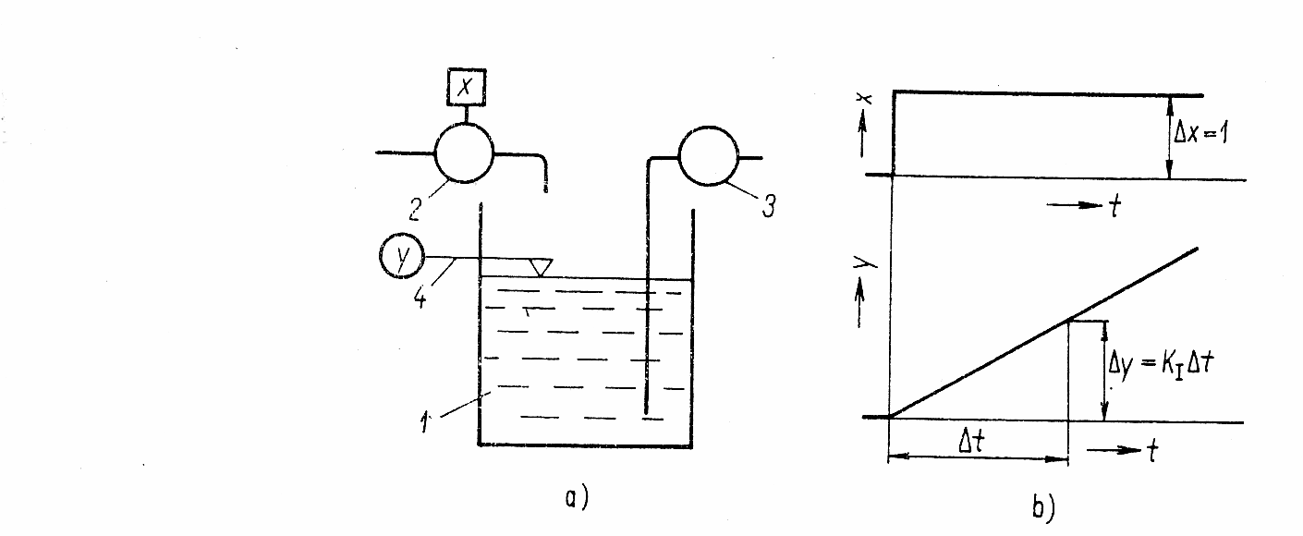
Jednokapacitná astatická sústava
a) príklad sústavy, b) prechodová charakteristika
1 – nádrž, 2 – regulačné čerpadlo, 3 – neregulačné čerpadlo, 4 – snímač hladiny

Slide 13
Sústavy s dopravným oneskorením
Statické a astatické sústavy môžu mať jednu spoločnú vlastnosť, a to dopravné oneskorenie. Ak pri sústave s dopravným oneskorením vyvoláme skokovú zmenu akčnej veličiny, začne sa meniť jej regulovaná veličina až po určitom čase. Tento čas označujeme T_{z} a nazývame ho dopravné oneskorenie. Príčinou vzniku dopravného oneskorenia je konečná rýchlosť šírenia signálu regulovanou sústavou.
Ako príklad regulovanej sústavy s dopravným oneskorením uvedieme jednokapacitnú statickú sústavu, vytvorenú tlakovou nádobou, do ktorej sa privádza tlakový vzduch cez regulačný ventil, ktorý nie je umiestnený na tlakovej nádobe.

Slide 14
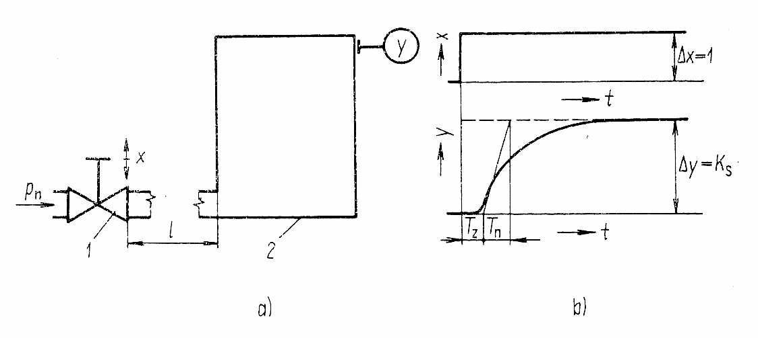
Jednokapacitná statická sústava s dopravným oneskorením
a)príklad sústavy, b) prechodová charakteristika T_{z}=l/v, kde l je dĺžka potrubia a v je rýchlosť prúdenia, 1 – regulačný ventil, 2 – tlaková nádoba, 3 – tlakomer

